Slide 1
Finsko, Dánsko a Island
Registrační číslo projektu: CZ.1.07/1.1.38/02.0025
Název projektu: Modernizace výuky na ZŠ Slušovice, Fryšták, Kašava a Velehrad
Tento projekt je spolufinancován z Evropského sociálního fondu a státního rozpočtu České republiky.
Autor: Mgr. Jana Kalandrová
Škola: Základní škola Fryšták, okres Zlín

Slide 2
Anotace:
Digitální učební materiál je určen k seznámení žáků se státy Finsko, Dánsko a Island.
Materiál představuje státy severní Evropy Finsko, Dánsko a Island.
Je určen pro předmět zeměpis, 7. ročník.
Tento materiál vznikl jako doplňující materiál k učebnici: Demek, J., Mališ, I., Zeměpis 7 pro základní školu – Zeměpis světadílů. 1. vyd. Praha: SPN, 2008, ISBN 978-80-7235-383-5

Slide 3
Finsko - poloha
Baltské moře
Botnický záliv
Finský záliv
„Země tisíců jezer“

Slide 4
Finsko – základní charakteristika
Finská republika
Hl. město Helsinky
5,3 mil. obyvatel
Rozloha 338 tis. km²
Měna euro
Jazyk finština

Slide 5
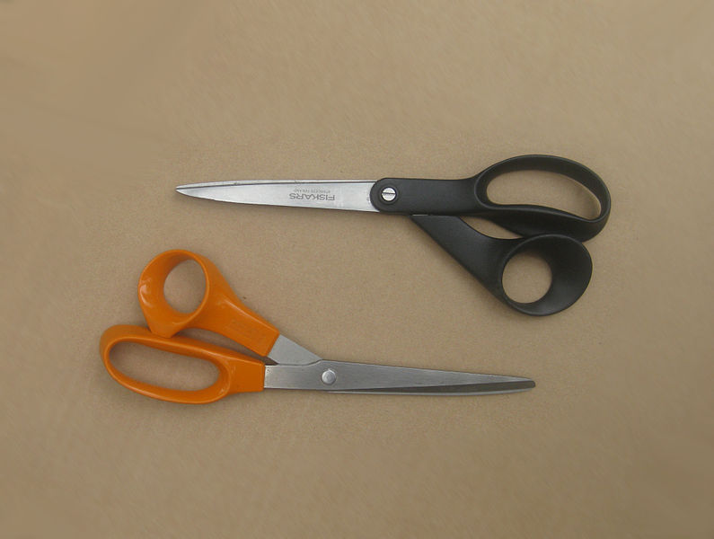
Finsko - hospodářství
Dřevozpracující průmysl
Výroba papíru a nábytku
Strojírenství
Chov sobů
Nůžky Fiskars

Slide 6
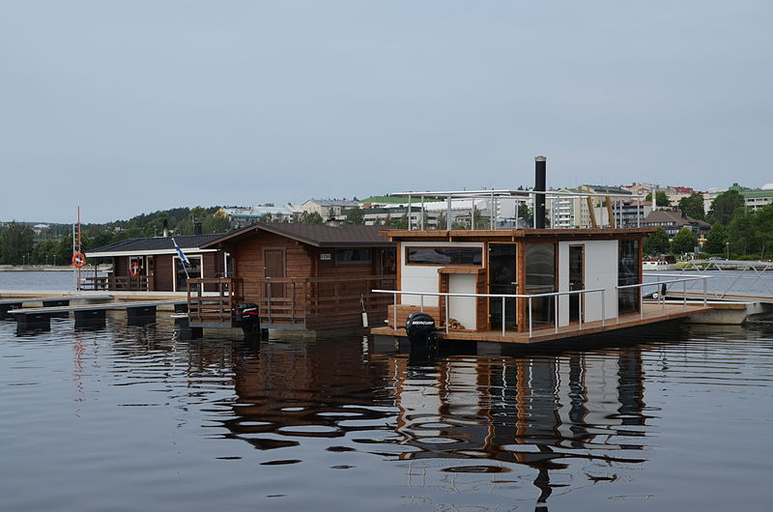
Finsko - obyvatelstvo
Helsinky
Tampere
Turku
Životní styl - sauna
Sauna

Slide 7
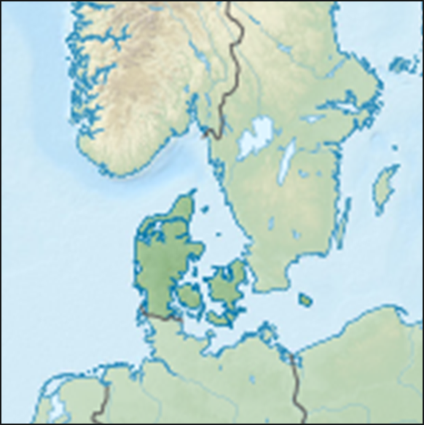
Dánsko - poloha
Jutský poloostrov a přilehlé ostrovy
Severní moře
Baltské moře
Skagerrak
Kattegat

Slide 8
Dánsko – základní charakteristika
Dánské království
Hl. město Kodaň
5,6 mil. obyvatel
Rozloha 43 tis. km²
Měna dánská koruna
Jazyk dánština

Slide 9
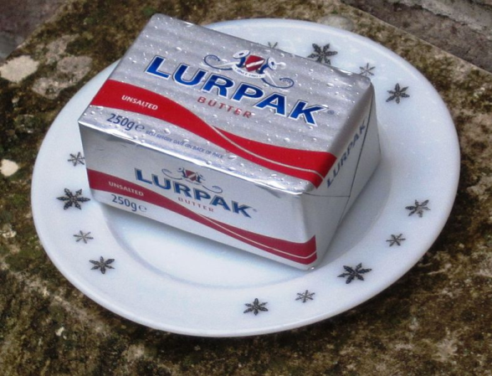
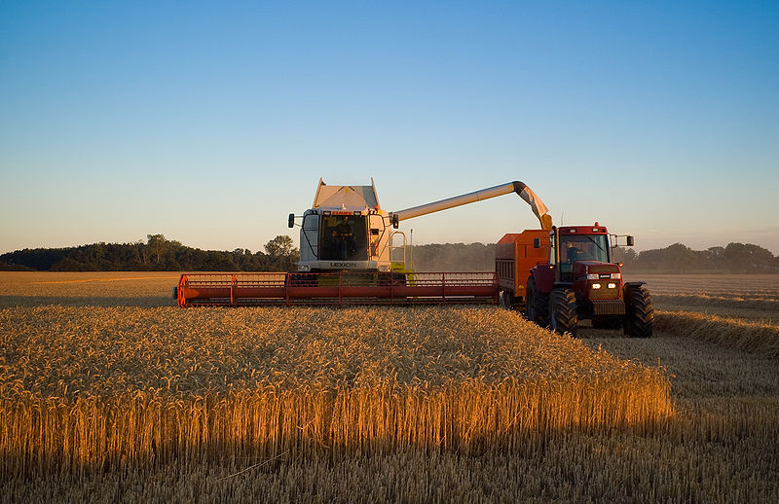
Dánsko – hospodářství
Zemědělství
Obilí, krmiva, zelenina
Potravinářský průmysl
Mléčné výrobky, vejce, pivo, rybí výrobky
Máslo
Sklizeň obilí

Slide 10
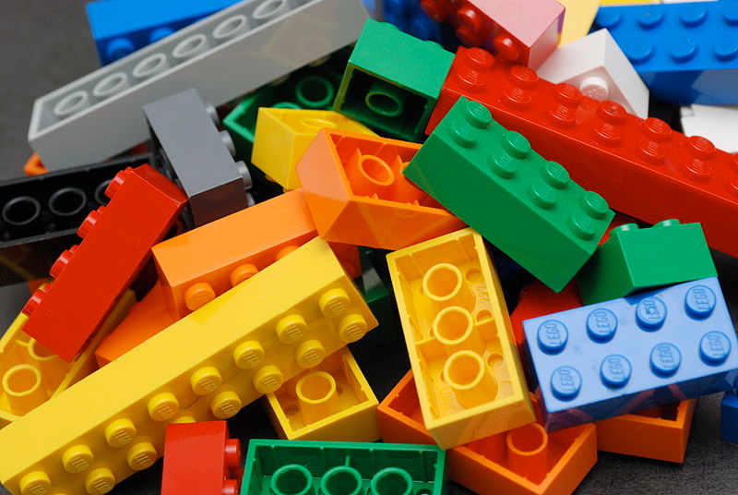
Dánsko – hospodářství
Strojírenství
Chemický průmysl
Výroba stavebnice LEGO
Stavebnice LEGO

Slide 11
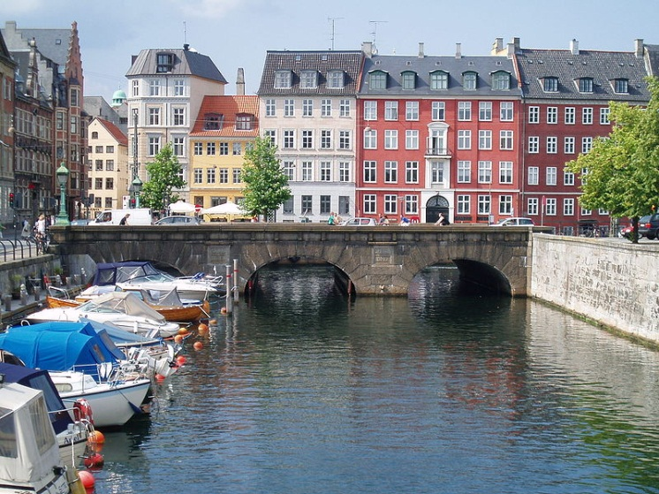
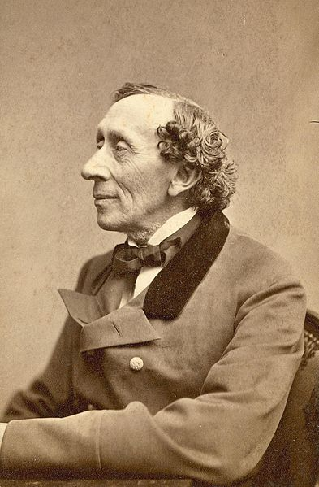
Dánsko – obyvatelstvo
Kodaň
Hans Christian Andersen
Autor pohádek
Kodaň
H. Ch. Andersen

Slide 12
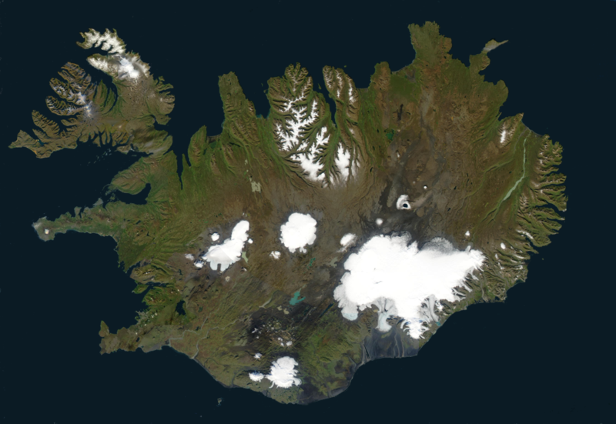
Island - poloha
Ostrov v severní části Atlantského oceánu
„Ostrov ohně a ledu“

Slide 13
Island – základní charakteristika
Islandská republika
Hl. město Reykjavík
317 tis. obyvatel
Rozloha 103 tis. km²
Měna islandská koruna
Jazyk islandština

Slide 14
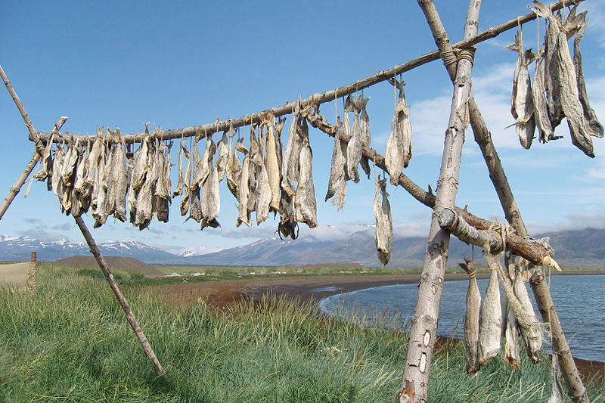
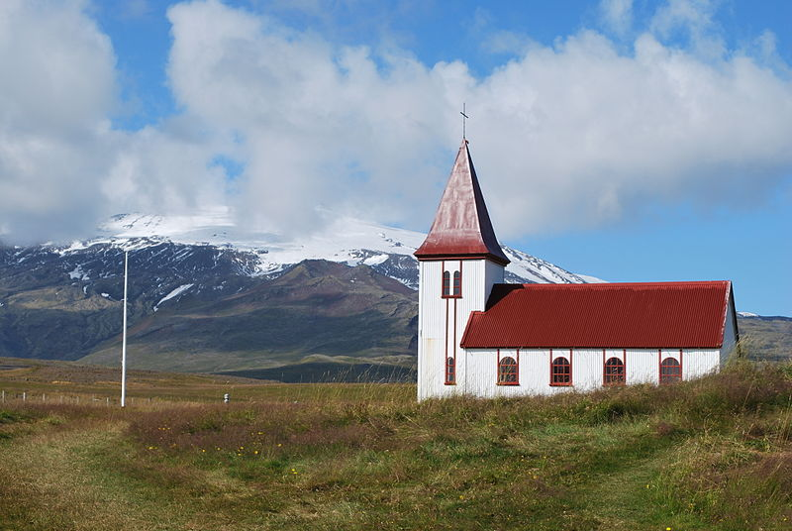
Island – hospodářství, obyvatelstvo
Rybolov a zpracování ryb
Obyvatelstvo je soustředěno při pobřeží
Sušení ryb
Islandská krajina

Slide 15
Použité zdroje
Finland in Europe (relief) (-mini map).svg. In: Wikipedia: the free encyclopedia [online]. San Francisco (CA): Wikimedia Foundation, 2001-, 23. 3. 2011, 09:30 [cit. 2013-01-03]. Dostupné z: http://commons.wikimedia.org/wiki/File:Finland_in_Europe_(relief)_(-mini_map).svg?uselang=cs
Flag of Finland.svg. In: Wikipedia: the free encyclopedia [online]. San Francisco (CA): Wikimedia Foundation, 2001-, 14. 7. 2009, 05:38 [cit. 2013-01-03]. Dostupné z: http://cs.wikipedia.org/wiki/Soubor:Flag_of_Finland.svg
Scissors-Fiskars.jpg. In: Wikipedia: the free encyclopedia [online]. San Francisco (CA): Wikimedia Foundation, 2001-, 10:36, 2 June 2012 [cit. 2013-01-03]. Dostupné z: http://commons.wikimedia.org/wiki/File:Scissors-Fiskars.jpg
Saunaveneitä Jyväskylässä.JPG. In: Wikipedia: the free encyclopedia [online]. San Francisco (CA): Wikimedia Foundation, 2001-, 31. 8. 2012, 13:15 [cit. 2013-01-03]. Dostupné z: http://commons.wikimedia.org/wiki/File:Saunaveneit%C3%A4_Jyv%C3%A4skyl%C3%A4ss%C3%A4.JPG?uselang=cs
Kingdom of Denmark in Europe (relief) (-mini map).svg. In: Wikipedia: the free encyclopedia [online]. San Francisco (CA): Wikimedia Foundation, 2001-, 23. 3. 2011, 09:36 [cit. 2013-01-03]. Dostupné z: http://commons.wikimedia.org/wiki/File:Kingdom_of_Denmark_in_Europe_(relief)_(-mini_map).svg?uselang=cs
Flag of Denmark.svg. In: Wikipedia: the free encyclopedia [online]. San Francisco (CA): Wikimedia Foundation, 2001-, 7. 6. 2012, 20:59 [cit. 2013-01-03]. Dostupné z: http://cs.wikipedia.org/wiki/Soubor:Flag_of_Denmark.svg
Lupack Butter 250g unsalted UK market.JPG. In: Wikipedia: the free encyclopedia [online]. San Francisco (CA): Wikimedia Foundation, 2001-, 23. 12. 2011, 15:12 [cit. 2013-01-03]. Dostupné z: http://commons.wikimedia.org/wiki/File:Lupack_Butter_250g_unsalted_UK_market.JPG?uselang=cs
Claas combine in Denmark.jpg. In: Wikipedia: the free encyclopedia [online]. San Francisco (CA): Wikimedia Foundation, 2001-, 12. 3. 2009, 01:02 [cit. 2013-01-03]. Dostupné z: http://commons.wikimedia.org/wiki/File:Claas_combine_in_Denmark.jpg?uselang=cs

Slide 16
Použité zdroje
Claas combine in Denmark.jpg. In: Wikipedia: the free encyclopedia [online]. San Francisco (CA): Wikimedia Foundation, 2001-, 12. 3. 2009, 01:02 [cit. 2013-01-03]. Dostupné z: http://commons.wikimedia.org/wiki/File:Claas_combine_in_Denmark.jpg?uselang=cs
Lego Color Bricks.jpg. In: Wikipedia: the free encyclopedia [online]. San Francisco (CA): Wikimedia Foundation, 2001-, 08:04, 4 March 2009 [cit. 2013-01-03]. Dostupné z: http://commons.wikimedia.org/wiki/File:Lego_Color_Bricks.jpg
Stormbroen, Marmorbroen.jpg. In: Wikipedia: the free encyclopedia [online]. San Francisco (CA): Wikimedia Foundation, 2001-, 19. 8. 2007, 17:08 [cit. 2013-01-03]. Dostupné z: http://commons.wikimedia.org/wiki/File:Stormbroen,_Marmorbroen.jpg?uselang=cs
HCA by Thora Hallager 1869.jpg. In: Wikipedia: the free encyclopedia [online]. San Francisco (CA): Wikimedia Foundation, 2001-, 7. 6. 2012, 21:25 [cit. 2013-01-03]. Dostupné z: http://cs.wikipedia.org/wiki/Soubor:HCA_by_Thora_Hallager_1869.jpg
Iceland sat cleaned.png. In: Wikipedia: the free encyclopedia [online]. San Francisco (CA): Wikimedia Foundation, 2001-, 13. 7. 2006, 13:48 [cit. 2013-01-03]. Dostupné z: http://commons.wikimedia.org/wiki/File:Iceland_sat_cleaned.png?uselang=cs
Flag of Iceland.svg. In: Wikipedia: the free encyclopedia [online]. San Francisco (CA): Wikimedia Foundation, 2001-, 30. 3. 2012, 20:09 [cit. 2013-01-03]. Dostupné z: http://cs.wikipedia.org/wiki/Soubor:Flag_of_Iceland.svg
Dryfish Iceland.jpg. In: Wikipedia: the free encyclopedia [online]. San Francisco (CA): Wikimedia Foundation, 2001-, 18. 6. 2010, 23:56 [cit. 2013-01-03]. Dostupné z: http://commons.wikimedia.org/wiki/File:Dryfish_Iceland.jpg?uselang=cs

Slide 17
Použité zdroje
Hellnar church (1).jpg. In: Wikipedia: the free encyclopedia [online]. San Francisco (CA): Wikimedia Foundation, 2001-, 15. 1. 2010, 16:54 [cit. 2013-01-03]. Dostupné z: http://commons.wikimedia.org/wiki/File:Hellnar_church_(1).jpg?uselang=cs

